Slide 1
CATÁLOGO 2015

Slide 2
PRESENTACIÓN
Hola,
somos la cooperativa COOBA, y os presentamos nuestro catálogo de productos 2015 con nuestros mejores productos y precios.
Mas información:
cooba.bta@gmail.com
977 430 016 (8:00h – 14:30h)

Slide 3
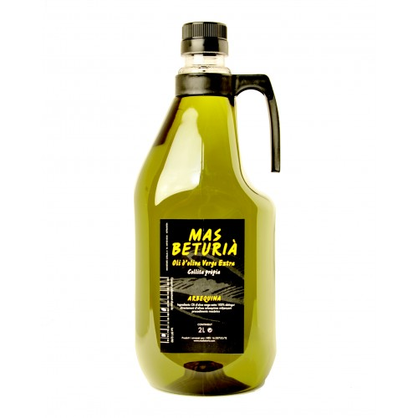
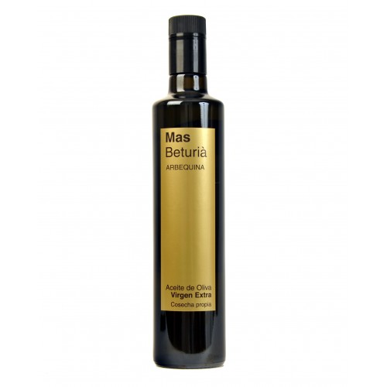
ACEITE MAS BETURIÀ
En nuestra tierra es muy importante el aceite junto con las aceitunas. Mas Beturià produce un aceite elaborado con aceitunas 100% arbequinas y se puede utilizar en crudo para elaborar todo tipo de platos.
Garrafa 2L
12€/u
Botella 500ml
6’75€/u

Slide 4
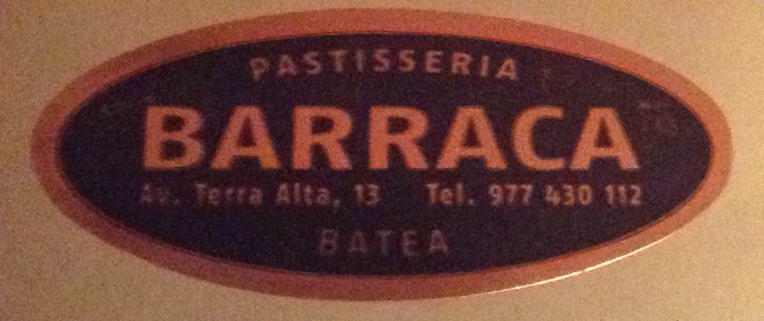
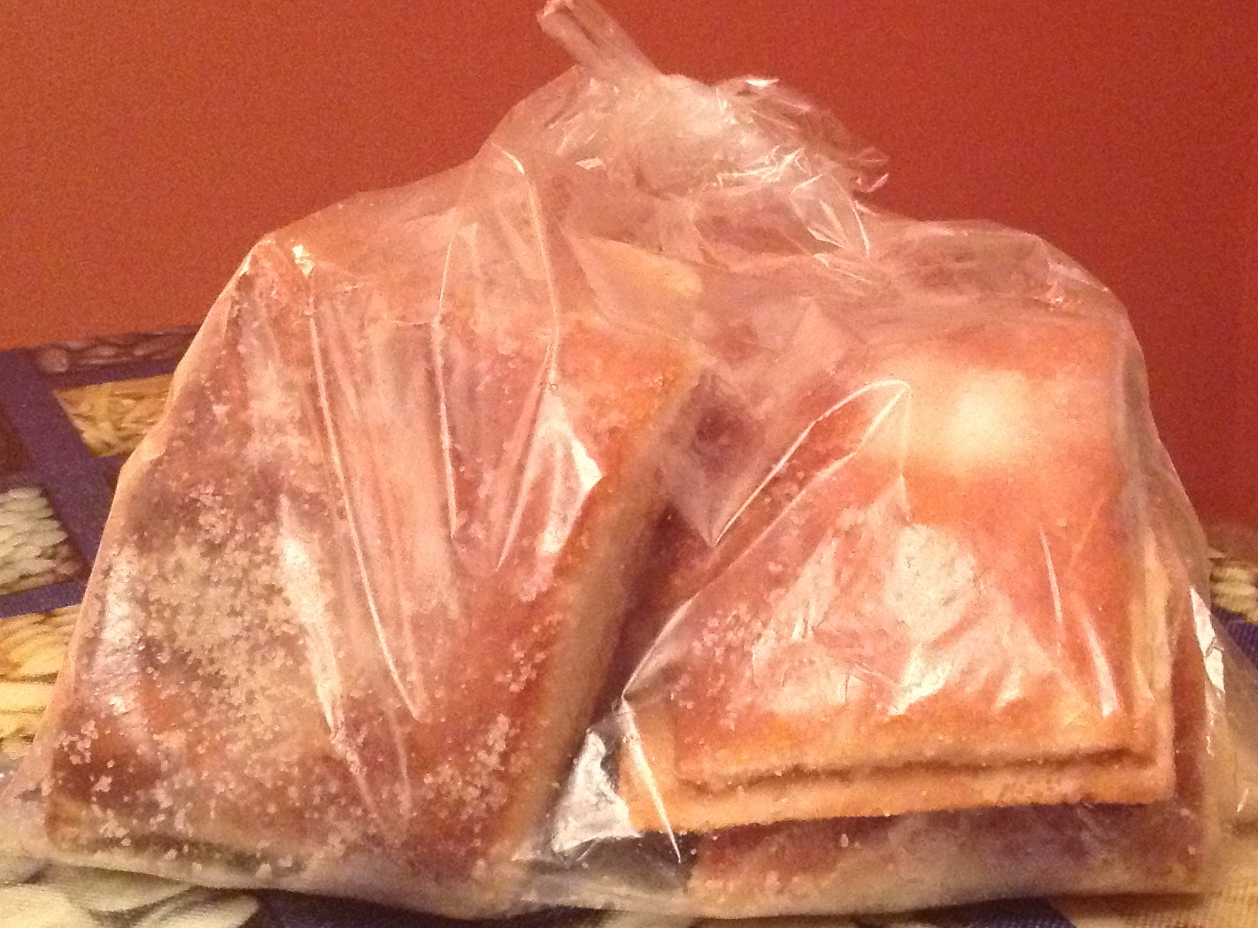
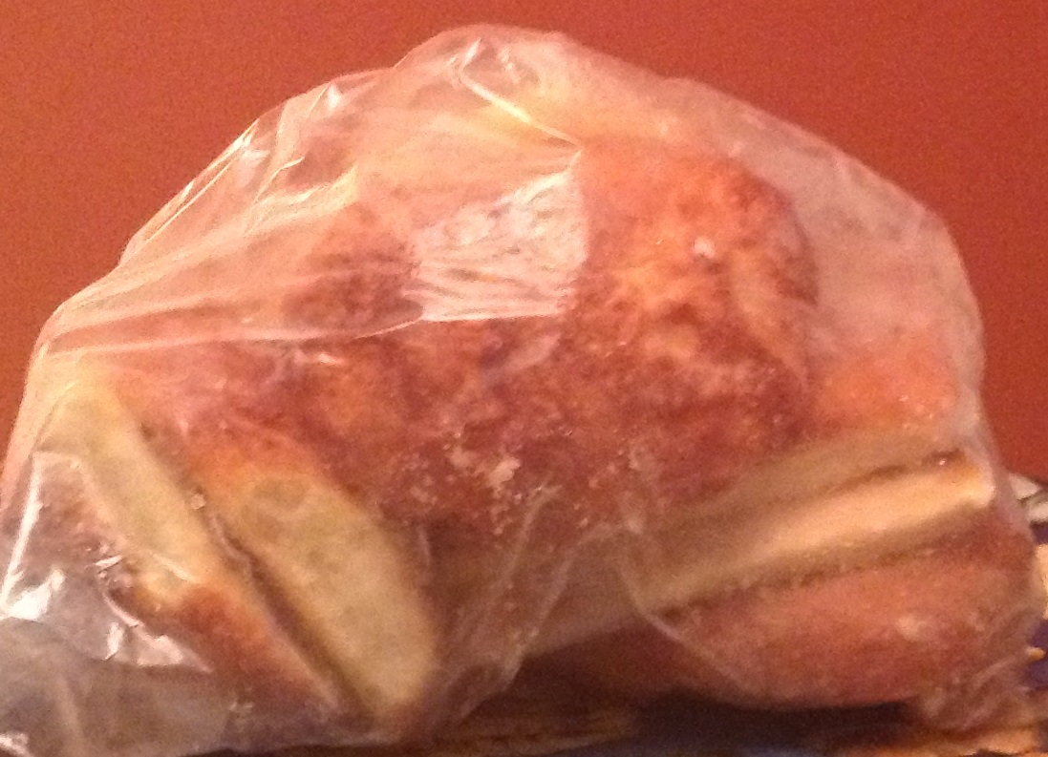
DULCES DE LA BARRACA
En nuestro pueblo son muy típicos los dulces caseros como los "prims", "coques", rosquillas, mantecados, etc. Están hechos de productos naturales y elaboradas artesanalmente.
Bolsa de "prims" (aprox. 10-12 unidades). 4'00€/bolsa
Bolsa de variado ("prims" y "coques"). 4'00€

Slide 5
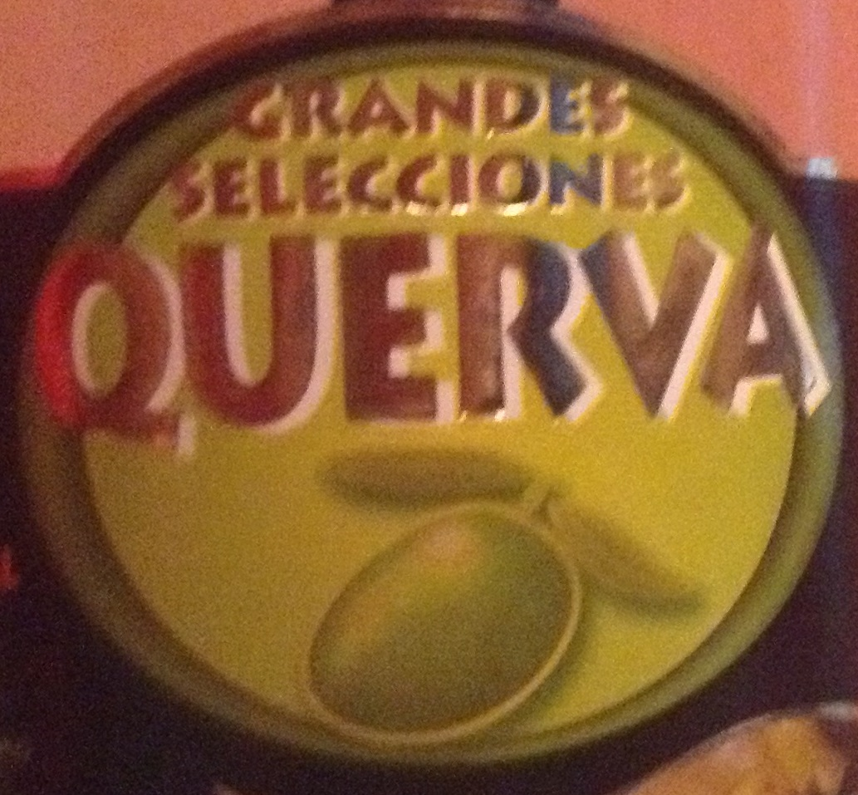
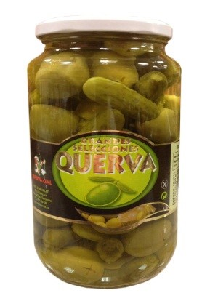
ACEITUNAS Y PATÉ QUERVA
En los últimos años las aceitunas en nuestro pueblo se han hecho más populares, es por eso que hay muchas variedades de aceitunas y productos derivados como el paté entre otros.
Aceitunas kimbos. Envase de 600g .
3'5€/unidad.
Aceitunas milla. Envase de 600g.
3‘5€/unidad.
Paté Arbequina. Envase de 100g.
2'5€/unidad.

Slide 6
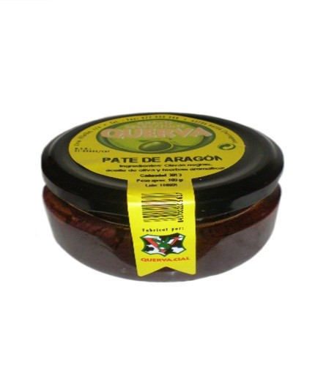
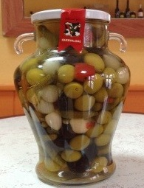
ACEITUNAS Y PATÉ QUERVA
Aceitunas jarra Cocktail. Envase 1200g.
7’05€/unidad.
Paté negro. Envase 100g.
2’5€/unidad.

Slide 7
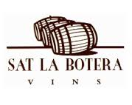
VINAGRE
Para alegrar tus ensaladas. Vinagre de vino de alta calidad. Elaborado artesanalment por Sat la Botera.
El mejor aliñamiento para una buena ensalada. Vinagre de la tierra de los mejores vinos. Elaborado por Celler Batea.
Vinagre garrafa 1l.
3€/garrafa.
Vinagre pack 2 garrafa de 1l.
4€/pack.

